Slide 1
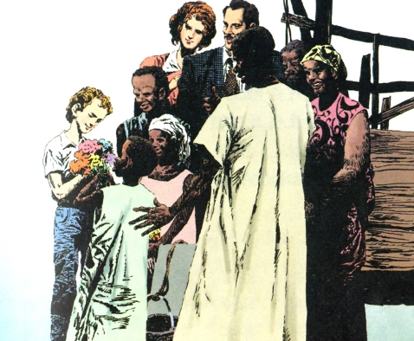

瑞恩的井

Slide 2
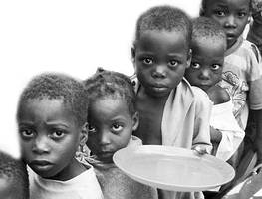

Slide 3
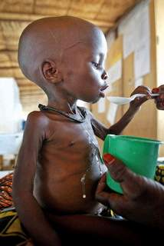
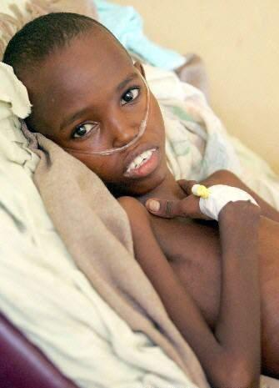

Slide 4
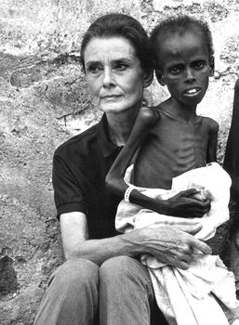
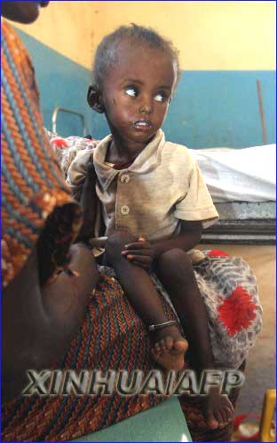

Slide 5
一些非洲的孩子住在条件很差的草棚里，由于没有足够的食物和饮用水、又缺医少药，许多儿童在饥饿、疾病中等待死亡。

Slide 6
我需要七十美元为非洲的孩子打一口井。
我将继续努力，我希望非洲每个人都能喝上干净的水。

Slide 7
我需要七十美元为非洲的孩子打一口井。
我将继续努力，我希望非洲每个人都能喝上干净的水。

Slide 8
第一项工作是为地板吸尘，瑞恩干了两个小时。当朋友们在外边玩的时候，他得到了第一个两美元。接下来，他牺牲了看电影去擦窗子，又得到了两美元。
爷爷知道了这件事，请他捡松球，每捡一袋就可以得到十美元。期中考试，瑞恩把成绩单给父母，他们用五美元奖励他的优秀成绩。

Slide 9
第一项工作是为地板吸尘，瑞恩干了两个小时。当朋友们在外边玩的时候，他得到了第一个两美元。接下来，他牺牲了看电影去擦窗子，又得到了两美元。
爷爷知道了这件事，请他捡松球，每捡一袋就可以得到十美元。期中考试，瑞恩把成绩单给父母，他们用五美元奖励他的优秀成绩。

Slide 10
妈妈制作了一个表格，上面画了三十五行，瑞恩每完成一行的工作就可以挣到两美元。

Slide 11
当（ 谁 ）在（ 干什么 ）的时候，瑞恩
在（ ）。

Slide 12
4月的一天，瑞恩穿得整整齐齐，骄傲地把70美元交给了募捐项目的负责人。他知道了，他的钱将用来捐助乌干达北部一所小学的孩子们。他还知道，七十美元只能其实只能用来买一台打水的水泵，而打一口井需要七百美元。

Slide 13
4月的一天，瑞恩穿得整整齐齐，骄傲地把70美元交给了募捐项目的负责人。他知道了，他的钱将用来捐助乌干达北部一所小学的孩子们。他还知道，七十美元只能其实只能用来买一台打水的水泵，而打一口井需要七百美元。
募捐——捐助

Slide 14


Slide 15
我将继续努力，我希望非洲每个人都能喝上干净的水。

Slide 16
一个星期后，瑞恩收到了一张二十五
美元的汇款单。两个月后，瑞恩已经收到
了七千美元的捐款。

Slide 17
美国德克萨斯州的一个小女孩，听了瑞恩的故事后，寄来二十五美元，还附上了一封信。信中写道：我为瑞恩感动。我也想去帮助别人。我把自己的头发卖掉了。但愿这些有用。

Slide 18
2001年3月，“瑞恩的井”基金会成立。一年后，“瑞恩的井”基金会已经在非洲的8个国家打出了30口水井；2003年“瑞恩的井”基金会已经帮助非洲挖了70口水井；2008年，“瑞恩的井”已经在12个国家挖了266口井；435343个生命获益；世界各地的人们还在为“瑞恩的井”基金会捐款。瑞恩说：“我要为取得干净的水源而努力工作，直到我爸爸那个年纪。”

Slide 19
我希望非洲每个人都能喝上干净的水。

Slide 20
瑞恩的井——为了这个痛苦的社会

Slide 21
小练笔：
同学们，如果你是瑞恩的家人，或是他学校里的老师、同学，或是社会上的一位有爱心的人，或者你就是一位受到瑞恩帮助过的非洲人民，此时，你想对瑞恩说些什么？
提示：信中你可以赞赞瑞恩行为的不易，讲讲他的言行在社会上的影响力，还可以对他说说你的心里话。

Slide 22
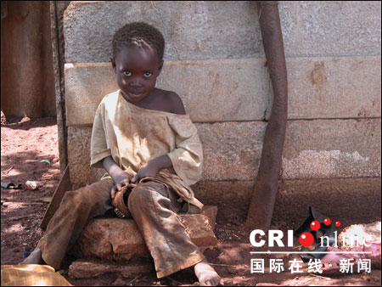
津巴布韦首都哈拉雷市郊哈特克里夫地区贫民窟里的一名儿童。哈特克里夫距哈拉雷市中心仅20公里，这里有一大片简陋的棚屋，里面居住着大批城市贫民。贫民窟里的孩子终日在棚屋外泥泞的黄土地上玩着他们拣来的物件。

Slide 23
小练笔：
同学们，如果你是瑞恩的家人，或是他学校里的老师、同学，或是社会上的一位有爱心的人，或者你就是一位受到瑞恩帮助过的非洲人民，此时，你想对瑞恩说些什么？
给瑞恩写封信，提示：信中你可以赞赞瑞恩行为的不易，讲讲他的言行在社会上的影响力，还可以对他说说你的心里话。

Slide 24
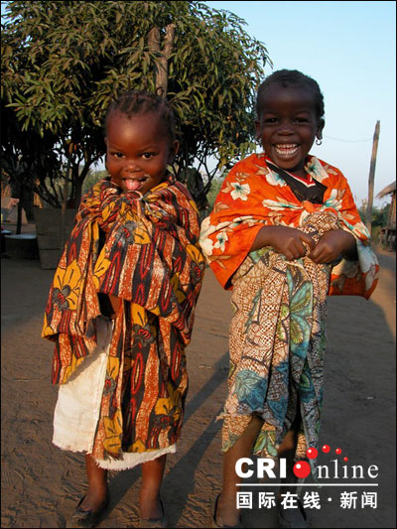
赞比亚卡瓦扎村的两名女孩。卡瓦扎村是赞比亚乡村地区一个普通的村庄，几间泥土堆起来的小草棚是村民的安身之处。村里没有电。一口水井成了远近村民的生命之泉。卡瓦扎村的孩子很幸运，得益于外国游客捐款在村里兴建的一所学校，孩子们一清早就高高兴兴地直奔学校。

Slide 25
瑞恩回家对妈妈说：“我需要70美元为非洲
孩子打一口井。”
瑞恩眼睛里充满了泪水，又一次提出请求：“非洲的孩子们就要死了，他们没有干净的水喝！”
瑞恩眼睛一亮，爽快地答应了。
四月的一天，瑞恩穿得整整齐齐，骄傲地把70美元交给了募捐项目的负责人。
瑞恩说：“我将继续努力，我希望非洲的每个人都能喝上干净的水。”

Slide 26
“瑞恩的井”在安格鲁社区投入使用两年多，
附近的家庭陆续迁移进来，这个地区的人口
入学率有了惊人的增长。孩子们不要自每天
花几个小时到很远的地方去背水，他们都开
始上学读书；妇女们也不用整天为全家人的
吃水奔波，她们开始有时间种地，或者做些
小买卖。到2002年春季，安格鲁小学里面
已经有了1250名学生，还有了300名中学生。
清洁的水源对地区经济产生了很大影响。粮
食和肉类市场扩大了，当地农民收入提高了，
居民大量迁入，为企业生产提供了更多的工人。

